Slide 1
ZeroScam
Agente Experto en Ciberseguridad

Slide 2
Orden del día
Introducción
Funcionalidades de ZeroScam
Equipo de Desarrollo
Resumen del Desarrollo
Entrenamiento y Fine-Tuning
Funcionalidades Adicionales
Infraestructura y Despliegue
Interfaz de Usuario
Conclusión

Slide 3
Introducción
Necesidad de Soluciones de Ciberseguridad
Incremento de la digitalización y presencia online
Aumento de ciberataques y fraudes digitales
Desarrollo de ZeroScam
Agente especializado en ciberseguridad
Basado en un modelo de lenguaje de gran tamaño (LLM)
Interacción a través de Telegram
Proporciona múltiples funcionalidades de seguridad

Slide 4
Necesidad de soluciones de ciberseguridad
Necesidad de Soluciones en Ciberseguridad
Ofrecer prevención y asesoramiento
Dirigido a usuarios no expertos
Aumento de la Digitalización
Incremento de la presencia online de individuos y negocios
Mayor uso de tecnologías y aplicaciones con acceso a internet
Exposición a Ciberataques
Conectividad incrementada lleva a más ciberataques
Fraudes digitales en aumento

Slide 5
Desarrollo de ZeroScam
Desarrollo de ZeroScam
Agente especializado en ciberseguridad
Basado en un modelo de lenguaje de gran tamaño (LLM)
Interacción con Usuarios
Plataforma: Telegram
Funcionalidades de Seguridad
Múltiples funcionalidades de seguridad

Slide 6
Funcionalidades de ZeroScam
Concienciación y asesoramiento en seguridad
Educación sobre prácticas seguras
Asesoramiento personalizado
Comprobación de direcciones IP maliciosas
Identificación de amenazas potenciales
Monitoreo continuo
Detección de páginas web fraudulentas
Protección contra estafas en línea
Alertas en tiempo real
Reconocimiento óptico de caracteres (OCR) para el análisis de phishing
Recuperación de información especializada en ciberseguridad mediante RAG
Respuesta a consultas generales en el ámbito de la ciberseguridad

Slide 7
Equipo de Desarrollo
Expertos en Inteligencia Artificial y Ciberseguridad
R. Laborda
C. Aunión
J. González
H. Martí
A. Zuluaga

Slide 8

Miembros del equipo
Expertos en Inteligencia Artificial
R. Laborda
C. Aunión
Especialistas en Ciberseguridad
J. González
H. Martí
A. Zuluaga

Slide 9
Resumen del Desarrollo
Selección del Modelo
ZeroScam se basa en un modelo LLM con arquitectura decoder-only
Evaluación zero-shot para comparar el rendimiento de varios modelos
Prioridad en modelos con un número moderado de parámetros
Resultados de la Evaluación
DeepSeek seleccionado por su mejor desempeño en ciberseguridad
Implementación de una versión cuantificada mediante QLoRA

Slide 10
Selección del Modelo
Evaluación Zero-Shot
Comparación del rendimiento de varios modelos
Prioridad en modelos con número moderado de parámetros
Modelo Seleccionado: DeepSeek
Mejor desempeño en tareas de ciberseguridad
Versión cuantificada implementada mediante QLoRA

Slide 11
Entrenamiento y Fine-Tuning
Investigación de Fuentes de Datos
Identificación de fuentes especializadas en ciberseguridad
Categorías de Datos
Datos de entrenamiento para ajuste fino
Datos estructurados para contexto del modelo mediante RAG
Proceso de Fine-Tuning
Pipeline ETL de cuatro etapas
Consolidación de datos en una estructura única
Contenido de Observaciones Generadas
Contexto
Evaluación del Modelo
Almacenamiento del Modelo

Slide 12
Fuentes de datos especializadas
Investigación exhaustiva para identificar fuentes de datos
Enfocada en ciberseguridad
Clasificación de datos en dos categorías
Datos de entrenamiento
Datos estructurados
Uso de datos de entrenamiento
Para ajuste fino (fine-tuning)
Uso de datos estructurados
Incorporados mediante RAG (Retrieval-Augmented Generation)

Slide 13

Proceso de fine-tuning
Organización del Proceso de Fine-Tuning
Realizado a través de un pipeline ETL de cuatro etapas
Consolidación de datos en una estructura única
Contenido de Cada Observación Generada
Incluye contexto
Pregunta formulada
Respuesta esperada
Notes:
El proceso de fine-tuning se organizó mediante un pipeline ETL de cuatro etapas, consolidando los datos en una estructura única. Cada observación generada contenía contexto, una pregunta y la respuesta esperada. Original Content: El proceso de fine-tuning se organizó a través de un pipeline ETL de cuatro etapas, consolidando finalmente los datos en una estructura única para la entrada al modelo. Cada observación generada contenía: Contexto. Pregunta. Respuesta esperada.

Slide 14
Evaluación del rendimiento
División del conjunto de datos
Entrenamiento
Validación
Test
Almacenamiento del modelo
Finalización del ajuste
Almacenado en Hugging Face
Facilita integración en aplicaciones

Slide 15
Funcionalidades Adicionales
Modelo OCR basado en Computer Vision
Permite extraer texto de imágenes
Analiza intentos de phishing
Integración con VirusTotal
Analiza direcciones IP sospechosas
Determina el nivel de riesgo de páginas web
Sistema RAG con Base de Datos Vectorial
Almacena documentación técnica en ciberseguridad
Recupera información especializada en tiempo real

Slide 16
Integración con VirusTotal
Análisis de direcciones IP
Utiliza una API para evaluar direcciones IP sospechosas
Determina el nivel de riesgo asociado
Evaluación de páginas web
Analiza páginas web sospechosas a través de la API
Determina el nivel de riesgo de las páginas web

Slide 17
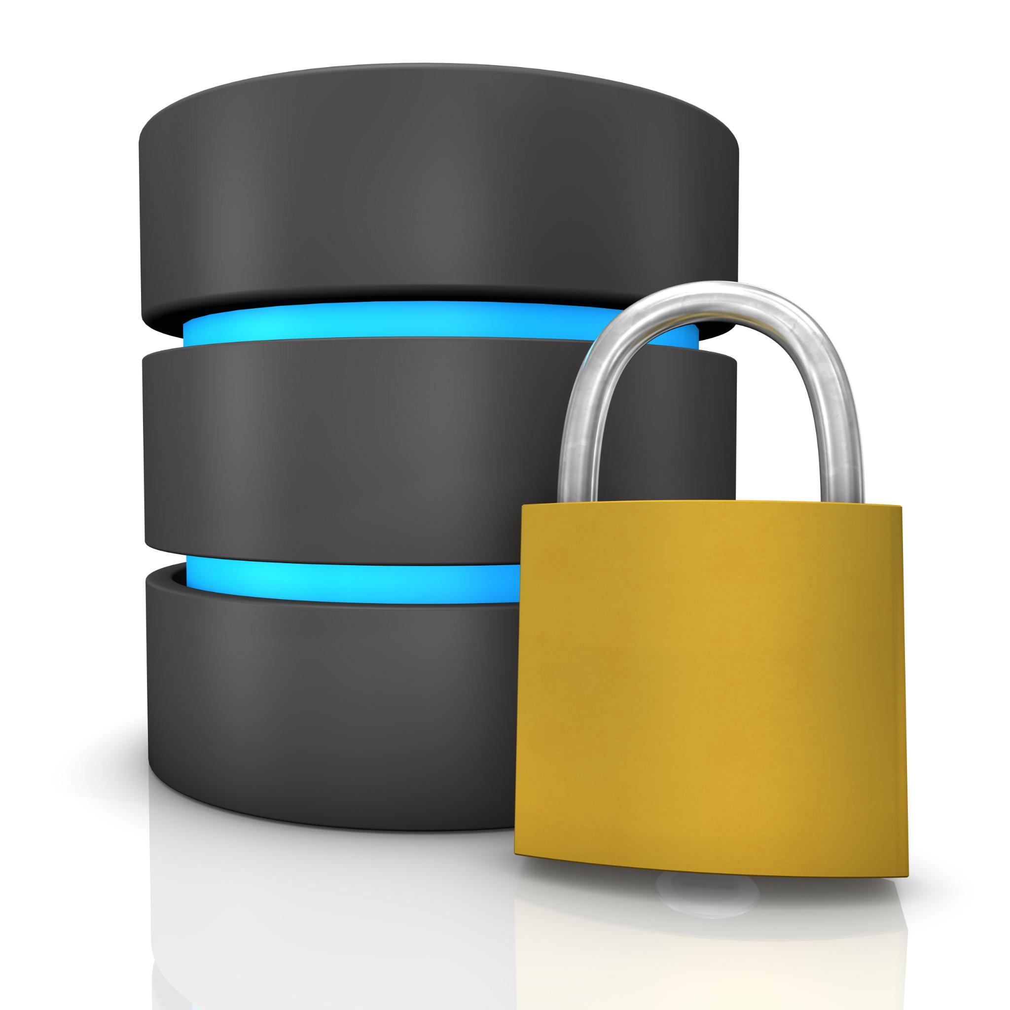
Sistema RAG con Base de Datos Vectorial
Implementación de Base de Datos Vectorial
Almacena documentación técnica en ciberseguridad
Permite la recuperación de información especializada
Recuperación en Tiempo Real
Acceso rápido a información relevante
Optimización en la búsqueda de datos

Slide 18

Modelo OCR basado en Computer Vision
Extracción de texto de imágenes
Utiliza técnicas avanzadas de visión por computadora
Permite convertir imágenes en texto legible
Análisis de intentos de phishing
Identifica patrones sospechosos en imágenes
Ayuda a detectar y prevenir fraudes

Slide 19
Infraestructura y Despliegue
Despliegue en Instancia EC2 de Amazon
Todos los procesos se ejecutan en un entorno Docker
Archivos Configurados
Dockerfile: Definición de la imagen de contenedor
docker-compose.yml: Orquestación de servicios y dependencias
Archivos de configuración: .env y requirements.txt
Código Fuente en GitHub
Facilita el mantenimiento y mejora continua

Slide 20
Despliegue en Amazon EC2
Despliegue en EC2 de Amazon
El agente se ejecuta en una instancia EC2
Entorno Docker
Todos los procesos se ejecutan dentro de Docker
Archivos de configuración
Dockerfile: definición de la imagen de contenedor
docker-compose.yml: orquestación de servicios y dependencias
Archivos .env y requirements.txt

Slide 21
Código fuente en GitHub
Mantenimiento del código
El código fuente se encuentra en GitHub
Facilita el mantenimiento continuo
Mejora continua
El alojamiento en GitHub permite mejoras constantes

Slide 22
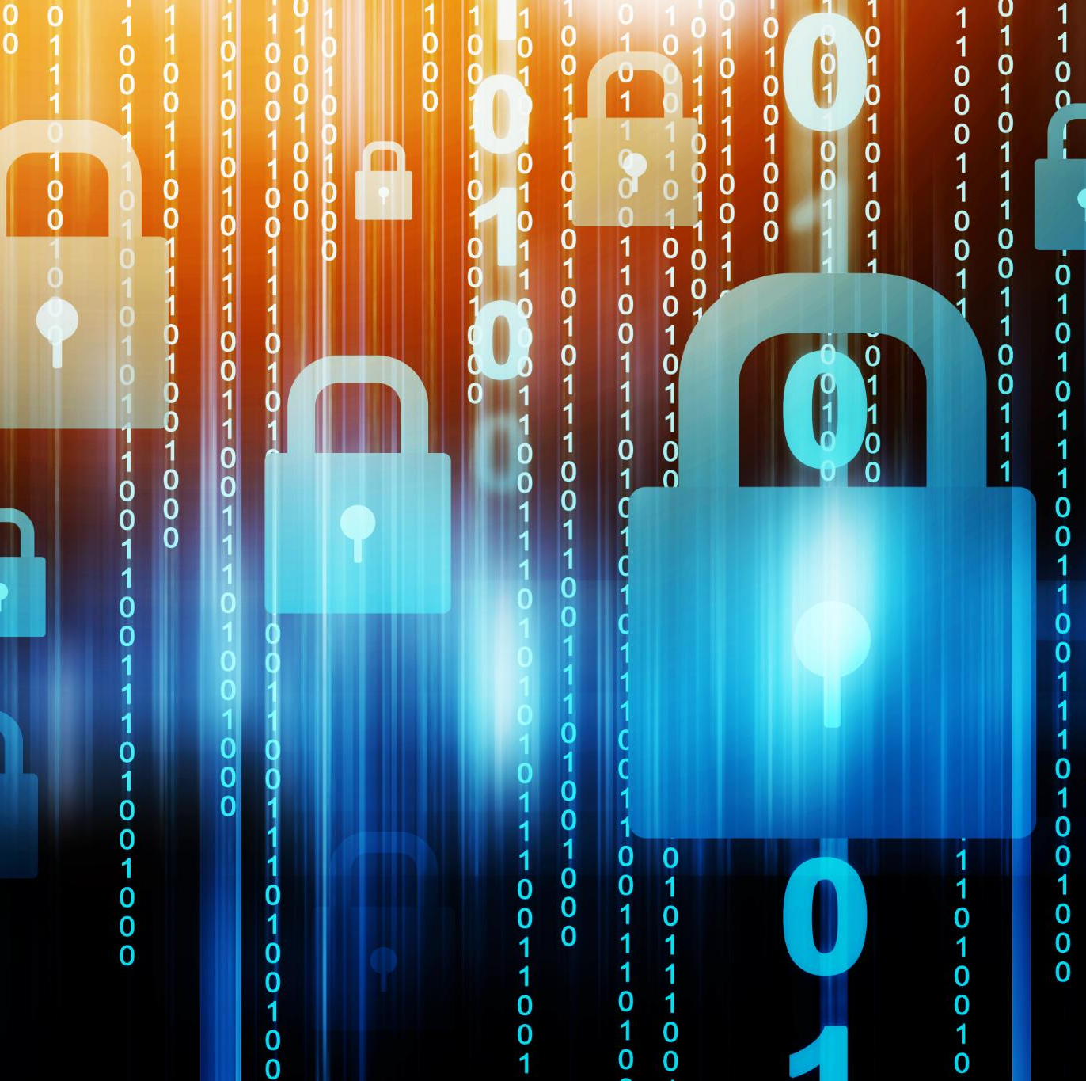
Interfaz de Usuario
Integración con Bot de Telegram
Acceso rápido y eficiente
Asistencia en ciberseguridad en cualquier momento
Notes:
ZeroScam se ha integrado con un bot de Telegram para ofrecer una interfaz accesible y fácil de usar, permitiendo a los usuarios obtener asistencia en ciberseguridad de manera rápida y eficiente en cualquier momento. Original Content: Interfaz de Usuario Para hacer que ZeroScam sea accesible y fácil de usar, se ha integrado con un bot de Telegram. Esta interfaz permite a los usuarios interactuar con el agente de forma rápida y eficiente, obteniendo asistencia en ciberseguridad en cualquier momento.

Slide 23
Integración con bot de Telegram
Accesibilidad y Facilidad de Uso
ZeroScam se ha integrado con un bot de Telegram
Interfaz amigable y eficiente para los usuarios
Interacción Rápida y Eficiente
Permite a los usuarios interactuar con el agente rápidamente
Asistencia en ciberseguridad disponible en cualquier momento

Slide 24
Conclusión
ZeroScam como solución innovadora
Protección de usuarios ante ciberamenazas
Combinación de inteligencia artificial y visión por computadora
Recuperación de información especializada
Integración en Telegram
Acceso sencillo y directo a herramientas de seguridad
Mejora de la protección digital para individuos y empresas

Slide 25
Innovación en protección de ciberamenazas
Protección contra ciberamenazas
Combina inteligencia artificial y visión por computadora
Recuperación de información especializada
Integración en Telegram
Acceso sencillo y directo a herramientas avanzadas de seguridad
Beneficios para individuos y empresas
Mejora la protección en el entorno digital

